Slide 1
Система хранения данных. Поиск, сравнение и анализ применимости существующих подходов для поддержки избыточного кодирования.
Котов Юрий, 345 гр.
Научный руководитель: Косякин А. Н.
ведущий разработчик, ООО "Артек"

Slide 2
Постановка задачи
Поиск алгоритмов
Провести анализ:
  Принцип работы
  Параметры
  Ограничения
  Пути оптимизации

Slide 3
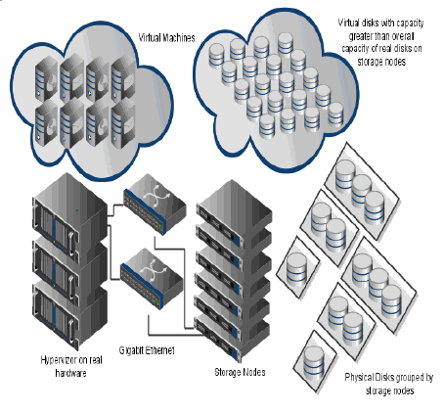
Проект Cirrostratus

Slide 4
Рассматриваемые алгоритмы
Название кода |  | Парам. | Ограничения
Reed-Solomon | M | w | n ≤ 2^{w}+1
Cauchy Reed-Solomon | m | w, ps | n ≤ 2^{w}+1
EVENODD | 2 | w, ps | k+1 ≤ w w+1 – простое
Row Diagonal Parity (RDP) | 2 | w, ps | k ≤ w w+1 – простое
Minimal Density RAID-6 | 2 | w, ps | Кол-во 1 в последних w строках G^{T =} kw+k-1

Slide 5
Обзор библиотек
Zfec (RS)
Luby (СRS)
Jerasure (RS, CRS, MD)
Schifra (RS)

Slide 6
Результаты
Выполнен анализ алгоритмов:
  Принцип работы
  Параметры
  Ограничения
  Пути оптимизации
Проведён обзор библиотек

